Slide 1
TerraME HPA
Proposta de Monografia
BCC391 - Monografia II
Saulo Henrique Cabral Silva
Orientador: Joubert de Castro Lima
Co-orientador: Tiago Garcia de Senna Carneiro

Slide 2
Introdução - TerraME
Simulador espaço-temporal para problemas da Geo-Ciência.
Ele pode ser usado para simular problemas espaciais e não espaciais.
O TerraME tem suporte para autômatos celulares, para modelos baseados em agentes e modelos de rede rodando em espaços celulares regulares e irregulares .
Ele apresenta duas inovações, são elas: Espaços Anisotrópicos e automatos Híbridos.
Notes:
Desenvolvido em parceria com o INPE, no laboratório TerraLAB
Software Livre
pesquisadores, empresários, e governos forneçam respostas aos desafios científicos e tecnológicos ligados ao entendimento do funcionamento dos sistemas terrestres, mas para isso eles precisam de ferramentas de modelagem que sejam confiáveis e capazes de capturar a dinâmica e
os resultados das dinâmicas das ações da sociedade humana.

Slide 3
Justificativa - Nosso Problema
Mudanças ambientais.
Modelos ficaram muito complexos.
Mais processos começaram a influenciar na dinâmica do modelo.
Complexidade de execução dos
modelos aumentou muito.
Notes:
A simulação de processos ambientais ou a simulação das interações humano-ambiente são instrumentos
de pesquisa de impacto e predição.

Slide 4
Justificativa - Nosso Problema
Os modelos passaram a levar muito tempo para serem executados.
Muitas iterações e rotinas precisam ser efetuadas.
O usuário aguarda muito tempo para obter o resultado.
O poder computacional dos novos har-
dwares não é utilizado.
Notes:
Os modelos agora devem considerar mais variáveis, mais processos passam a interferir na dinâmica do fenômeno e mais dados são necessários.

Slide 5
Objetivo
Reduzir o tempo de execução dos modelos.
Tirar o máximo de proveito do hardware.
Criar uma API que auxilie o usuário a realizar a paralelização do modelo.
As modificações feitas no código, não po-
dem impedir que ele seja executado em
paralelo.
Notes:
Deve ser rápido, fácil de usar

Slide 6
Resolvendo o PROBLEMA

Slide 7
Primeiros Passos
Trabalhos Correlatos.
Busca por técnicas paralelas que possam auxiliar na paralelização do Kernel TerraME.
Bibliotecas utilizadas no Kernel
TerraME.
Bibliotecas de Bind entre C++ e
LUA.
Notes:
Antes de tudo é preciso saber o que é e o que já foi feito parecido, quais tecnologias temos disponíveis.

Slide 8
Primeiros Passos – Trabalhos Correlatos
Estudo da documentação da Plataforma TerraME.
Busca pelas principais plataformas de simulação existentes atualmente.
Comparação das plataformas analisadas com o TerraME.
Soluções de um problema semelhante ao
nosso, que utilize conceito de processos
sendo executados em paralelo (lingu. R).
Notes:
Quais plataformas de simulação mais utilizadas hoje.
Como de fato o TerraME Funciona quais principais pontos fortes que podem nos auxiliar.

Slide 9
Podemos paralelizar a execução dos modelos ???
O que temos Hoje.
Modelo (.lua)
TerraME
SO
Notes:
Depois de estudar a construção e os pontos fortes do TerraME, chegamos na seguinte questão como paralelizar esse monstrinho

Slide 10
Módulo entre o Modelo e o TerraME
O que precisamos.
Modelo (.lua)
Input: arquivo Lua sequencial
Parser
Output: arquivo Lua paralelo
TerraME
SO
Notes:
Vamos inserir um Parser entre o modelo e o TerraME.

Slide 11
Pontos fundamentais do TerraME
O TerraME é uma plataforma que corresponde a um conjunto de módulos escritos em C++.
Para a implementação do TerraME foram utilizados recursos da biblioteca QT e da biblioteca de integração LUA to C.
Uma das partes fundamentais do TerraME é o seu interpretador.
O interpretador é responsável por ler um programa escrito na linguagem TerraME (extendida da linguagem LUA).
Notes:
O que realmente nos ajudou a encontrar a solução, foi as ferramentas disponíveis e alguns conceitos desse interpretador

Slide 12
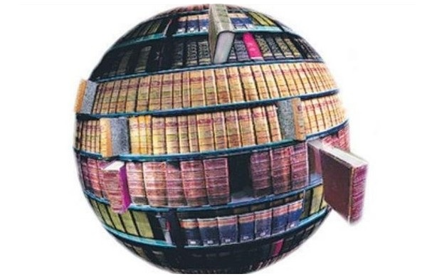
Primeiros Passos - Bibliotecas
Utilizando de recursos das Bibliotecas QT e de integração Lua to C.
Co-routine, para resolver em nível Lua(fora do Kernel).
Notes:
Primeira solução, vamos tentar não manipular nada em C++, Lua é mais fácil, a literatura me dizia isto

Slide 13
Estratégia Co-routine
Gerar novos sub-modelos (.lua auxiliares).
Executar cada sub-modelo por uma co-routine.
Ao final vamos agrupar os resultados de cada co-routine.
Mas co-routine não executam como thread’s (não é concorrente).
Elas cooperam entre si.
Notes:
Co-Routine é só um nome bunitinho que enventaram para não fazer nada :p (kkkk). Linguagem de brinquedo.

Slide 14
Primeiros Passos - Bibliotecas
Utilizando de recursos das Bibliotecas QT e de integração Lua to C.
Co-routine, para resolver em nível Lua(fora do Kernel).
QThread
Lua_State
Lua_Globals
Notes:
O conjunto Qthread e Lua_State.
Agora já temos uma forma de manipular thread’s de forma mais fácil e uma forma de encapsular meu código a ser executado em paralelo.

Slide 15
“Carrinho de Rolimã” (Versão paralela 0)
Primeira proposta paralelizar os métodos de calibração disponíveis no TerraME.
Os métodos de calibração São um grande incoveniente para os modeladores que utilizam o TerraME.
Os métodos de calibração consomem muito tempo para concluir a calibração do modelo em questão.
O que ganhamos ao paralelizar os métodos de calibração???
Temos maior conhecimento do Kernel TerraME
E um primeiro contato com as tecnológias utilizadas para concepção do TerraME.

Slide 16
Resultados para método de calibração Monte Carlo
Teste extremo com 100000 experimentos.
Melhora de 46,75 % para 2 Cores e para 4 Cores 58%.
É importante salientar que em todos os testes realizados, o resultado final da calibração em paralelo foi o mesmo da
serial.
Calibração Seqüencial | Calibração Paralelo (2 cores) | Calibração Paralelo (4 cores)
01:38:50 | 00:51:07 | 00:39:14
Tabela do tempo de execução, 100000 experimentos

Slide 17
Gráfico Speedup Calibração de Monte Carlo

Slide 18
Resultados para método de calibração Genético
Calibração Seqüencial | Calibração em Paralelo (2cores) | Calibração em Paralelo (4cores)
05:28:03 | 03:01:09 | 02:10:37
Tempo da execução de um teste extremo
Melhora de 46,38% para 2 Cores e 60% para 4 Cores.
Notes:
Bom, conseguimos paralelizar a parte das calibrações, mas ninguém vive de paralelizar calibrações.

Slide 19
Gráfico Speedup Calibração de Genética

Slide 20
Primeiros Passos – Técnicas Paralelas
A técnica utilizada deve reduzir ao máximo o tempo de inatividade do processador.
Utilizar estratégia de Bag of Task’s.
Restrição de quantidade de Thread’s (processos) executando em uma máquina.
Notes:
Precisamos de uma técnica que nos auxiliasse na paralelização.

Slide 21
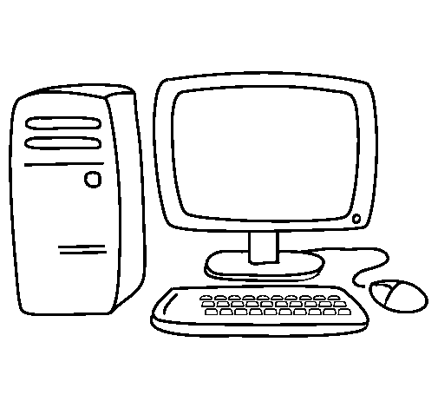
Desenho da solução em que estamos trabalhando atualmente
Modelo Original passado pelo modelador
TerraME

Slide 22
Desenho da solução em que estamos trabalhando atualmente - questões
Como identificar o que deve ser executado em paralelo ?
A solução deve rodar em qualquer versão TerraME(seja paralelo ou seqüencial).
A paralisação do modelo deve ser feita de forma fácil e bem intuitiva.
Notes:
O usuário precisa de me ajudar, mas esta ajuda tem que vim de forma a não complicar o seu modelo e de forma que seu modelo executate normalmente ao se aplicado a um kernel paralelo.

Slide 23
Desenho da solução em que estamos trabalhando atualmente
Parser
Master
Bag of Task’s
Modelo Original passado pelo modelador
…
Notes:
Após a divisão dos Lua_State’s utilizamos a estrutura de Bag of Task’s para armazenar todas estas tarefas e distribuilas da melhor forma ppossível de modo a reduzir o tempo de inatividade do processador.

Slide 24
Desenho da solução em que estamos trabalhando atualmente
Tarefas encapsuladas por Lua_State’s
Parser
Master
Bag of Task’s
Modelo Original passado pelo modelador
…
Notes:
Um dos Lua_State’s será meu Master o que faz as chamadas para os outros Lua_State’s executarem.

Slide 25
Desenho da solução em que estamos trabalhando atualmente
Bag of Task’s
Waike_up()
Sleep()
Z
Z
Z
Z
Z
Z
Z
Z
Z
Z
Z
Z
Notes:
Comandos de Waikup e Sleep são definos nas thread’s de modo que essas thread’s sempre tenham tarefas quando estiverem executando e que nenhuma fique parada sendo que o Bag tem tarefa para ser executada.

Slide 26
Desenho da solução em que estamos trabalhando atualmente
Inserção da API TerraME HPA.
Comandos
HPA FUNCTION
PARALLEL
JOIN function
JOINALL
HPA VAR
Notes:
Funções que tiveram que ser definidas na API TerraME HPA, para auxiliar o usuário na paralelização de seu modelo.

Slide 27
Exemplo
--HPA LIST VAR
k = 10
c = {1,2,5,7,9}
--HPA END LIST VAR
--HPA FUNCTION
function A()
.
.
end
--HPA END FUNCTION
--HPA FUNCTION
function B()
.
.
end
--HPA END FUNCTION
--
for i=1,10 do
--HPA PARALLEL
result = A(i);
End
--HPA PARALLEL
result 1 = B();
--HPA JOINALL
print(result .. ” ” .. result1);

Slide 28
Exemplo
--HPA LIST VAR
k = 10
c = {1,2,5,7,9}
--HPA END LIST VAR
--HPA FUNCTION
function A()
.
.
end
--HPA END FUNCTION
--HPA FUNCTION
function B()
.
.
end
--HPA END FUNCTION
for i=1,10 do
--HPA PARALLEL
result = A(i);
End
--HPA PARALLEL
result 1 = B();
--HPA JOINALL
print(result .. ” ” .. result1);
Cada uma destas funções estão encapsuladas por um Lua_State e armazenadas no Bag of Task’s.

Slide 29
O que falta???
Tornar o TerraME HPA ROBUSTO!!!
1 - Meio de Acesso à pilha LUA utiliza uma biblioteca em C.
2 – As variáveis devem ser empilhadas e desempilhadas.
3 – Estruturas de dados complexas podem ser definidas pelo modelador.
THROLL
4 -Modelo THROLL, leva 90 dias para
ser executado.
5 - Consome 40 GB de RAM.
6 - É um modelo reconhecido
Internacionalmente.
Pilha LUA

Slide 30
Cronograma para o próximo Semestre
Atividades | AGO | SET | OUT | NOV | DEZ
1 | O.K | X
2 |  | X
3 |  | X
4 |  |  | X
5 |  |  | X
6 |  |  | X | X
7 |  |  | X | X | X
8 |  |  |  |  | X
1. Implementar a interface do sistema; 2. Teste comparativo de rendimento; 3. Teste do módulo; 4. Teste integrado do sistema; 5. Elaboração da documentação do sistema; 6. Elaboração do Manual do Usuário; 7. Redigir a Monografia; 8. Apresentação do Trabalho

Slide 31
Perguntas???

